Slide 1
ShoppingMall
발표자 김상건
Notes:
http://minheeblog.tistory.com/category/PPT

Slide 2
CONTENTS
01 02 03
프로젝트 소개
프로젝트 구성
주요 기능
- 개발도구
- DB설계
- 다이어그램
- 정의서
- 로그인 페이지
- 회원가입 페이지
- 관리자 페이지
- 고객 페이지
- 주문조회
- 제품추가
- 상품반품
Notes:
http://minheeblog.tistory.com/category/PPT

Slide 3






Shopping Mall
개발 도구
Eclipse
JAVA
MySQL
클릭
우클릭 그림바꾸기로
그림바꿔주세요
DBeaver
exERD
Git
Notes:
http://minheeblog.tistory.com/category/PPT

Slide 4
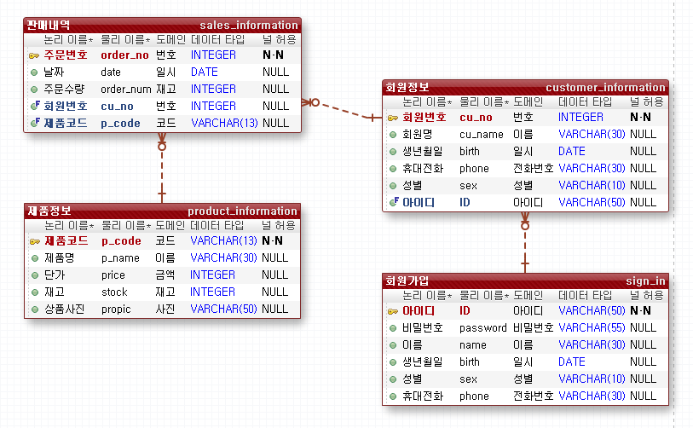
Shopping Mall
01
ERD 설계
Notes:
http://minheeblog.tistory.com/category/PPT

Slide 5
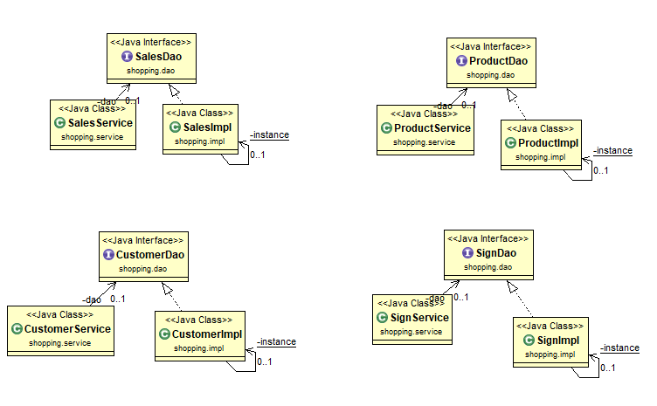
Shopping Mall
01
다이어그램
Notes:
http://minheeblog.tistory.com/category/PPT

Slide 6
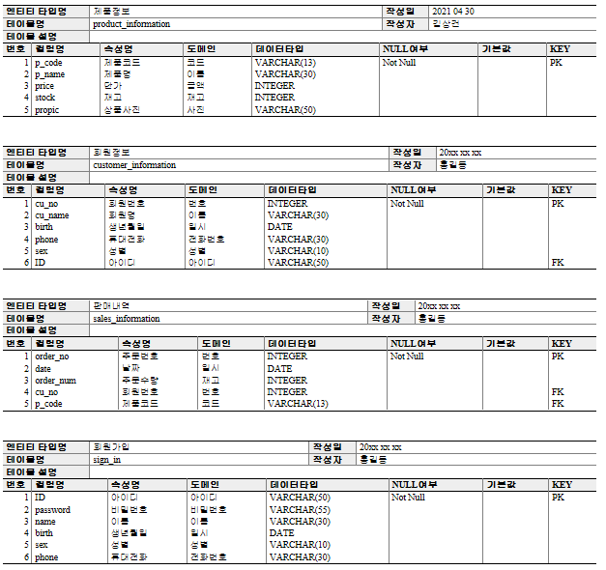
Shopping Mall
01
테이블정의서

Slide 7
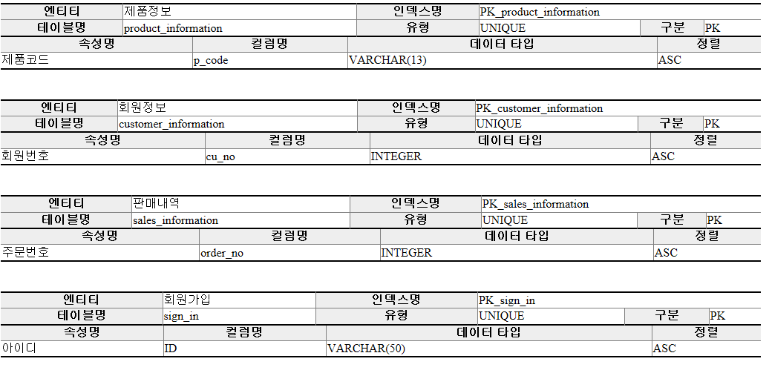
Shopping Mall
01
인덱스정의서

Slide 8
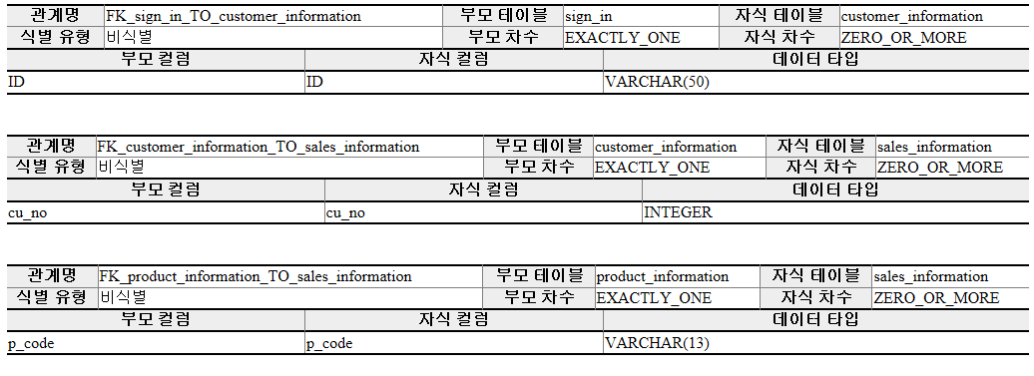
Shopping Mall
01
관계정의서

Slide 9
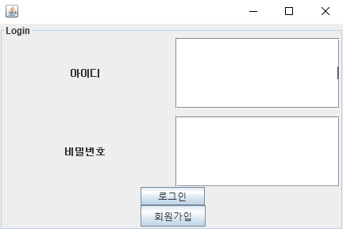


Shopping Mall
02
로그인 페이지
로그인 시,
고객용 페이지
관리자 페이지
고객 회원가입

Slide 10
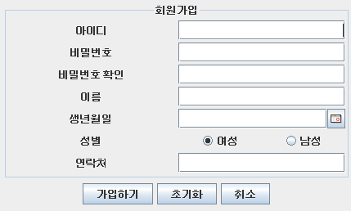




Shopping Mall
02
회원가입 페이지
가입 - DB에 정보 입력
초기화 - 텍스트 초기화
로그인 화면으로 이동

Slide 11


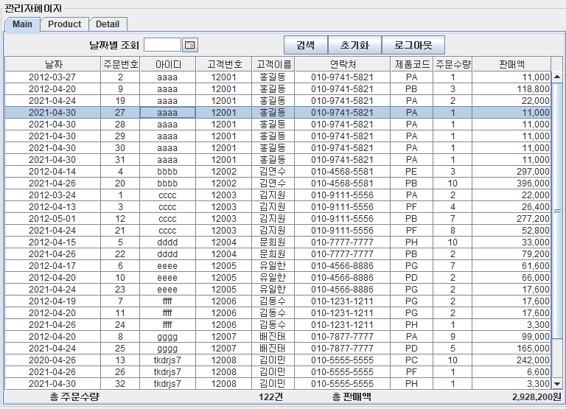


Shopping Mall
02
검색 – 날짜별 리스트 조회
초기화 – 전체 주문
관리자페이지(MANAGER)
로그아웃 – 로그인 화면으로 이동
* 검색 시
자동 변경
Notes:
http://minheeblog.tistory.com/category/PPT

Slide 12
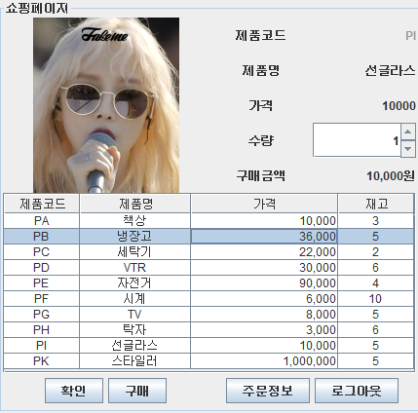




Shopping Mall
02
고객 페이지
확인 – 제품 정보 창에 입력
구매 – 수량 수정 후 구매
주문정보 – 마이페이지
(주문확인)
로그아웃 – 로그인 화면으로 이동

Slide 13
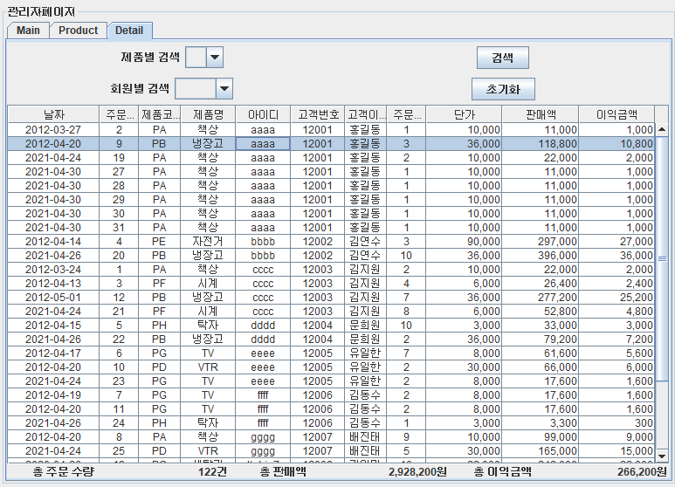




Shopping Mall
03
주문 조회
검색 – 제품별, 회원별,
제품and회원 검색
초기화 – 전체 주문

Slide 14
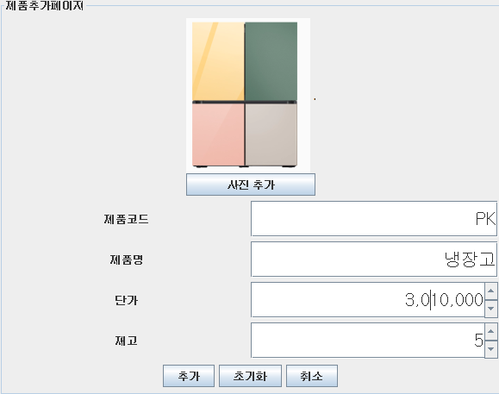
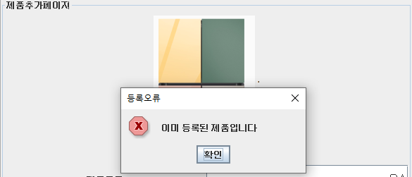




Shopping Mall
03
제품추가
추가 – 제품코드 중복 시
에러 버튼 출력

Slide 15




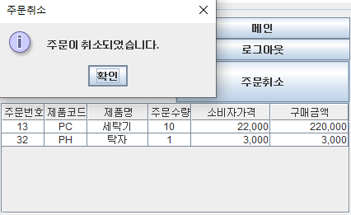
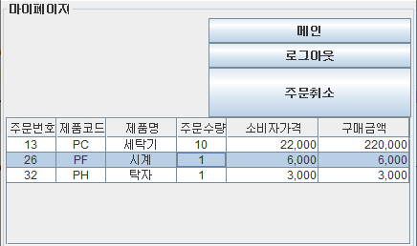
03
상품반품
취소 – 선택 주문 번호 취소

Slide 16
감사합니다
시연
발표자 김상건
Notes:
http://minheeblog.tistory.com/category/PPT

